Slide 1

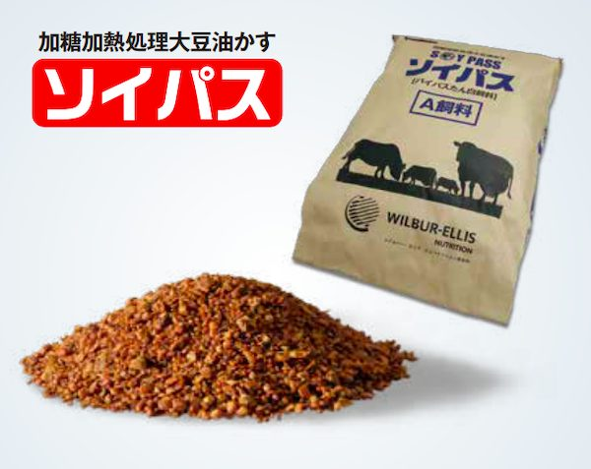
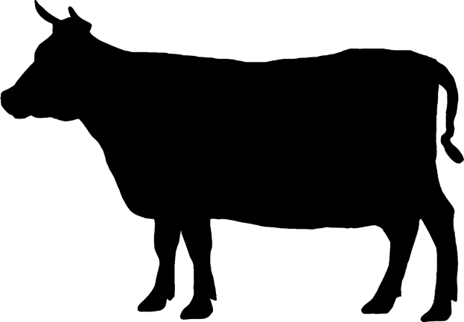



ソイパス（SoyPass）加糖加熱処理大豆かす
３．乳、赤肉の生産性を高めるには単にたん白質ではなく、 アミノ酸のバランス（リジン：メチオニン）が重要
〒330-0063
埼玉県さいたま市浦和区高砂2丁目11番13号新和ビル3F
TEL 048-762-9340 FAX 048-762-9360
ＮＲＣ乳牛飼養標準（2001年・第7版）では、最大の乳たん白質生産（＝乳量
増加）を得るための十二指腸内容物の総アミノ酸に占めるリジンとメチオニン
の割合に言及しており、“乳たん白の維持および生産に対して代謝たん白質（MP）が最適に利用されるためのリジンとメチオニンの含量は、代謝たん白
質（MP）中 リジン7.2％とメチオニン2.4％である”としています。 十二指腸MPのリジン、メチオニンバランスは、筋組織（赤肉）や乳（牛乳）
などの畜産生産物に大変近いことがわかります。
１．バイパスたん白とは？
飼料中のたん白質には、 ルーメン内の微生物に利用される「ルーメン分解性たん白」、 ルーメン内の微生物に利用されずに第四胃以降で消化・吸収される「ルーメン
非分解性たん白＝バイパスたん白」 があります。
 | リジン（L） | メチオニン（M) | Ｌ：Ｍ 比
十二指腸MP | 7.2％ | 2.4％ | 3.0：1.0
乳 | 16.0％ | 5.5％ | 2.9：1.0
筋組織（赤肉） | 16.3％ | 5.1％ | 3.2：1.0
２．なぜ、反芻動物にバイパスたん白が必要なのか？
過剰なルーメン分解性たん白（＝大豆粕）は、ルーメンに負担をかけるばかり
でなく、アンモニアといった毒素を多く発生して、酷い場合は水様性の下痢を
伴い、成長期の子牛の発育を阻害します。 バイパスたん白は、ルーメンに負担をかけません。必要な栄養成分を牛が直接
消化・吸収できます。特に骨格や筋肉の発達時期である育成期（４ケ月齢）～
肥育前期（１５ケ月齢）にバイパスたん白は効果的に、体躯改善、赤肉増大
（将来的な枝肉増量）が期待できます。
バイパスたん白を活用し、牛が直接利用できる栄養源として消化管に理想バランスのアミノ酸を補うことで効率的な吸収と生産性の向上につながります。
４．ソイパス（SoyPass）とは？
ソイパスはルーメンバイパス大豆粕です。通常の大豆粕はルーメン内の微生物に利用される「ルーメン分解性たん白」ですが、大豆粕を特殊加工した
ソイパス（SoyPass）は海外で生まれた実績のある「バイパスたん白」であり、日本国内においても搾乳牛で長年使用され高泌乳牛用原料として定着しています。
ルーメン内のたん白質が過剰なイメージ
ルーメン内のたん白質が適切なイメージ

Slide 2
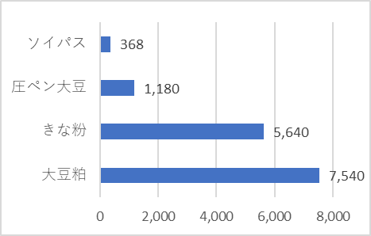
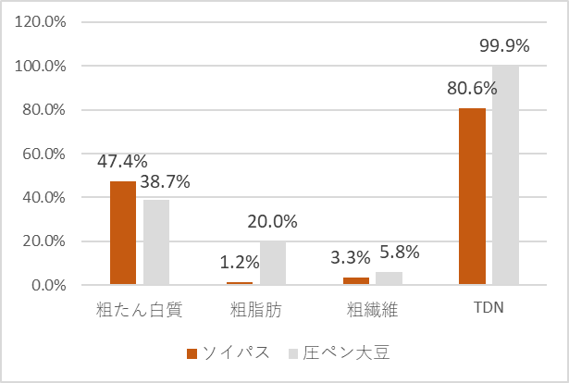
ソイパス（SoyPass）の特徴
３．ソイパスはアレルゲン値が低い
大豆にはアレルゲン（＝成長阻害因子）が含まれています。適切な摂取量を守らないと下痢を引き起こします。
アレルゲンは加熱によって低減できます。ソイパスは優れた加工技術により、圧ペン大豆、きな粉などの加熱大豆よりもさらに低いアレルゲン値となっています。
１．バイパス率と有効たん白質
ソイパスは糖を加えて低温・短時間で加熱することで消化率を保ちつつバイパス率を引き上げることを実現しました。
 | 粗たん白質 (%) | バイパス率(%) | 下部消化管 吸収率(%) | 有効たん白質(%)
ソイパス | 51.10 | 77.20 | 90.56 | 35.73
大豆粕 | 51.00 | 30.00 | 91.40 | 13.98
A社 | 51.70 | 66.60 | 89.93 | 30.96
B社 | 47.70 | 63.10 | 88.76 | 26.72
C社 | 47.30 | 52.90 | 89.46 | 22.38
各大豆原料中のアレルゲン値（単位：ユニット）
４．ソイパスを給与すべき時期
出典：リグノテック社提供(2013年サンプル採取しCumberland社で分析
２．粗脂肪が低い
飼料中の過剰な脂肪は尾枕（おまくら）の原因になると言われています。
若齢時からの過肥（太りすぎ）は、どっしりとした外観の半面、肥育期に
食い込めないなどの理由から、肥育生産者から敬遠される素牛になります。
圧ペン大豆は加熱されていることから大豆粕よりもバイパス率が高く有用と考えられていますが、搾油処理された原料でないため高油分です。
ソイパスは大豆粕を原料としていることから粗脂肪含量が低く、過肥を心配することなく、目的のたん白質を牛が利用できます。
成長期はたん白質の要求量が高くなります。ヒトも一緒です。子どもに「今日は何が食べたい？」と質問するとほぼ確実に「お肉っ‼」と回答します。成長期には体がたん白質を欲しがるので当然です。
注意：ここで言うたん白というのは良質なたん白
＝リジン：メチオニンのバランスが取れたたん白質
＝肉≒大豆系たん白質

